Slide 1


目标检测算法介绍与对比
yxl
2018.11.28

Slide 2
目标检测的含义
目标检测是在图片中对可变数量的目标进行分类和定位。其中的可变在于，每一张图片待检测目标的数量不一，目标检测的输出长度是可变的。
目标检测的常用算法
基于区域建议的目标检测算法，如R-CNN, Fast R-CNN, Faster R-CNN
基于回归的目标检测算法，如YOLO, SSD

Slide 3
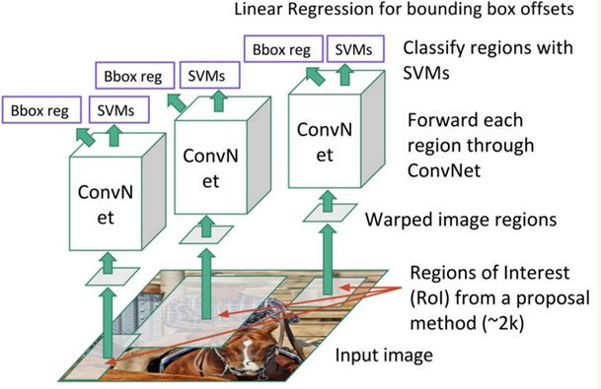
1.R-CNN
R-CNN是2014年出现的。它是将CNN用于对象检测的起源，能够基于丰富的特征层次结构进行目标精确检测和语义分割来源。其网络结构如图1.1所示。
(1)输入测试图像
(2)利用selective search 算法在图像中从上到下提取2000个左右的Region Proposal
(3)将每个Region Proposal缩放(warp)成227*227的大小并输入到CNN，将CNN的fc7层的输出作为特征
(4)将每个Region Proposal提取的CNN特征输入到SVM进行分类
(5)对于SVM分好类的Region Proposal做边框回归，用Bounding box回归值校正原来的建议窗口，生成预测窗口坐标
图1.1 R-CNN的网络结构图

Slide 4
1.R-CNN
R-CNN的相比于CNN优点：
利用CNN做classification
R-CNN的不足：
训练分为多个阶段，步骤繁琐：微调网络+训练SVM+训练边框回归器
训练耗时，占用磁盘空间大；5000张图像产生几百G的特征文件
速度慢：使用GPU，VGG16模型处理一张图像需要47s
测试速度慢：每个候选区域需要运行整个前向CNN计算
SVM和回归是事后操作，在SVM和回归过程中CNN特征没有被学习更新

Slide 5
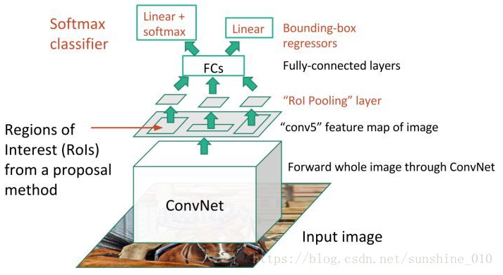
2.Fast R-CNN
2015年，R-CNN的作者Ross Girshick解决了R-CNN训练慢的问题，发明了新的网络Fast R-CNN。其网络结构如图2.1所示。
(1)输入测试图像
(2)利用selective search 算法在图像中从上到下提取2000个左右的建议窗口(Region Proposal)
(3)将整张图片输入CNN，进行特征提取；
(4)把建议窗口映射到CNN的最后一层卷积feature map上
(5)通过RoI pooling层使每个建议窗口生成固定尺寸的feature map
(6)利用Softmax Loss(探测分类概率) 和Smooth L1 Loss(探测边框回归)对分类概率和边框回归(Bounding box regression)联合训练
图2.1 Fast R-CNN的网络结构图

Slide 6
2.Fast R-CNN
Fast R-CNN相比于R-CNN的不同与优势:
Fast R-CNN将除了region proposal提取以外的部分都用一个网络来实现
FAST-RCNN将整张图像归一化后直接送入CNN，在最后的卷积层输出的feature map上，加入建议框信息，使得在此之前的CNN运算得以共享
最后一层卷积层后加了一个ROI pooling layer
损失函数使用了多任务损失函数(multi-task loss)，训练为单阶段
将分类和边框回归直接加入到CNN网络中训练，分类和边框回归的loss通过反向传播来更新网络参数
训练数据在GPU内存里直接进Loss层，这样候选区域的前几层特征不需要再重复计算且不再需要把大量数据存储在硬盘上

Slide 7
2.Fast R-CNN
Fast R-CNN的不足
Region Proposal的提取使用selective search，目标检测时间大多消耗在这上面（提Region Proposal 2~3s，而提特征分类只需0.32s），无法满足实时应用，而且并没有实现真正意义上的端到端训练测试。

Slide 8
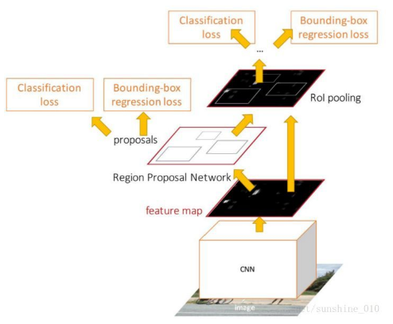
3.Faster R-CNN
2015年，一个来自微软的团队（任少卿，何恺明，Ross Girshick和孙剑）发现了一种叫做“Faster R-CNN”的网络结构，基于区域建议网络进行实时目标检测，重复利用多个区域建议中相同的CNN结果，几乎把边框生成过程的运算量降为0。
(1)输入测试图像
(2)将整张图片输入CNN，进行特征提取
(3)用RPN生成建议窗口(proposals)，每张图片生成300个建议窗口
(4)把建议窗口映射到CNN的最后一层卷积feature map上
(5)通过RoI pooling层使每个RoI生成固定尺寸的feature map
(6)利用Softmax Loss(探测分类概率) 和Smooth L1 Loss(探测边框回归)对分类概率和边框回归(Bounding box regression)联合训练
图3 Faster R-CNN的网络结构图

Slide 9
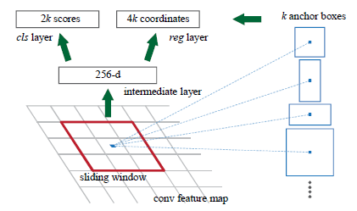
3.Faster R-CNN
RPN利用卷积神经网络直接产生Region Proposal，使用的方法本质上就是滑动窗口。RPN只需在最后的卷积层上滑动一遍，因为Anchor机制和边框回归可以得到多尺度多长宽比的Region Proposal。
在conv5-3的卷积feature map上用一个n*n的滑窗（论文中作者选用了n=3，即3*3的滑窗）生成一个长度为256（对应于ZF网络）或512（对应于VGG网络）维长度的全连接特征.后接2个全连接层：
(1)reg-layer,用于预测proposal的锚点对应的proposal的中心坐标x，y和宽高w，h
(2)cls-layer，用于判定该proposal是前景还是背景.sliding window的处理方式保证reg-layer和cls-layer关联了conv5-3的全部特征空间
图3.1 RPN的网络结构图

Slide 10
3.Faster R-CNN
Faster R-CNN相比于Fast R-CNN的不同与优势
使用RPN(Region Proposal Network)代替原来的Selective Search方法产生建议窗口
产生建议窗口的CNN和目标检测的CNN共享，使得建议框数目从原有的约2000个减少为300个，且建议框的质量也有本质的提高
Faster R-CNN的不足
Faster R-CNN还是达不到实时的目标检测，预先获取Region Proposal，然后在对每个Proposal分类计算量还是比较大。

Slide 11
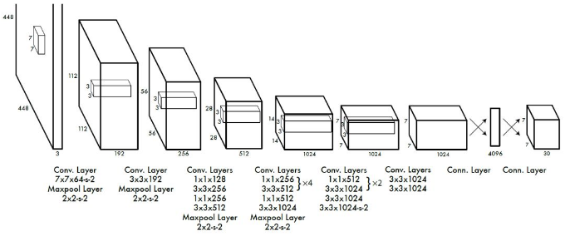
4.YOLO
YOLO是Joseph Redmon和Ali Farhadi等人于2015年提出的，核心思想是将目标检测转化为回归问题求解，并基于一个单独的end-to-end网络，完成从原始图像的输入到物体位置和类别的输出。
图4.1 YOLO的网络结构图

Slide 12
4.YOLO
(1) 给个一个输入图像，将图像resize到448 * 448作为CNN网络的输入
(2)将图像划分成S*S(设S=7)的网格,每个单元格负责去检测那些中心点落在该格子内的目标,每个单元格我们都预测B个边框（包括每个边框的坐标，每个边框的置信度）和每个边框区域在C个类别上的概率
(3) 用NMS去除冗余的边框
YOLO相比于Faster R-CNN的不同与优势
YOLO采用一个CNN网络来实现检测，是单管道策略，其训练与预测都是end-to-end，所以Yolo算法比较简洁且速度快
YOLO是对整张图片做卷积，相当于隐式地编码了关于类的上下文信息以及它们的外观。因为Faster R-CNN看不到更大的上下文，所以在图像中会将背景块误检为目标。与快速R-CNN相比，YOLO的背景误检数量少了一半

Slide 13
4.YOLO
YOLO的不足
YOLO预测位置精确性差,对于小物体以及物体比较密集的（比如一群小鸟），Yolo的表现会不如人意,这方面的改进可以看SSD
YOLO对于在物体的宽高比方面泛化率低，就是无法定位不寻常比例的物体
YOLO虽然可以降低将背景检测为物体的概率，但同时导致召回率较低

Slide 14
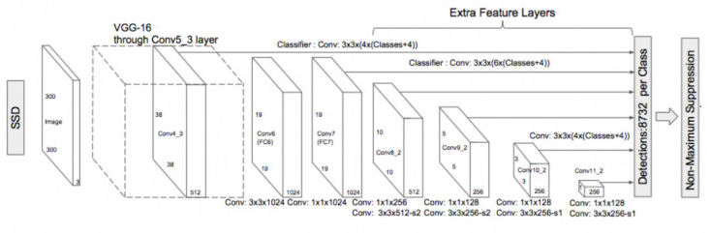
5.SSD
SSD是Wei Liu在ECCV 2016上提出的一种目标检测算法，SSD 方法获取目标位置和类别的机理跟YOLO方法一样，都是使用回归。SSD采用VGG16作为基础模型，然后在VGG16的基础上新增了卷积层，利用了多尺度的特征图做检测。SSD的网络结构如图5.1所示。
图5.1 SSD的网络结构图

Slide 15
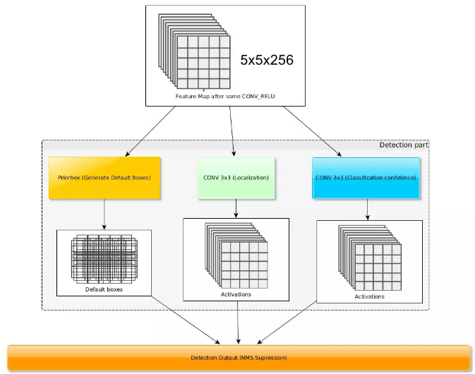
5.SSD
模型的输入图片大小是300*300（还可以是512*512，其与前者网络结构没有差别，只是最后新增一个卷积层）
提取Conv4_3 ， Conv7，Conv8_2，Conv9_2，Conv10_2，Conv11_2共6个特征图作为检测所用的特征图
对特征图进行卷积得到检测结果，图5.2给出了一个5*5大小的特征图的检测过程。其中prior box是得到先验框，检测值包含两个部分：类别置信度和边界框位置，各采用一次3*3卷积来进行完成
图5.2 SSD基于卷积的检测过程图

Slide 16
5.SSD
SSD相对于Faster R-CNN和YOLO的不同与优势
SSD相比于Faster R-CNN，SSD的目标检测速度显著提高，精度也有一定提升；相比YOLO，速度接近，但精度更高
SSD和Yolo一样都是采用一个CNN网络来进行检测，但是却采用了多尺度的特征图检测，即SSD在不同的feature map上分割成grid，再去做回归
与Yolo最后采用全连接层不同，SSD直接采用卷积对不同的特征图来进行提取检测结果，从而减少了大量的参数量、提高了速度
SSD借鉴了Faster R-CNN中anchor的理念，每个单元设置尺度或者长宽比不同的先验框，预测的边界框（bounding boxes）是以这些先验框为基准的，在一定程度上减少训练难度

Slide 17
5.SSD
SSD的不足
需要人工设置prior box的Sk（先验框大小相对于图片的比例）和aspect_ratio值，而网络中每一层feature使用的prior box大小和形状恰好都不一样，导致调试过程非常依赖经验
对小目标的recall依然一般，并没有达到碾压Faster RCNN的级别

Slide 18
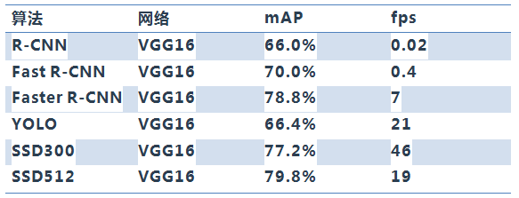
6.目标检测算法精度和速度对比
表1 部分目标检测算法精度和速度对比

